Slide 1
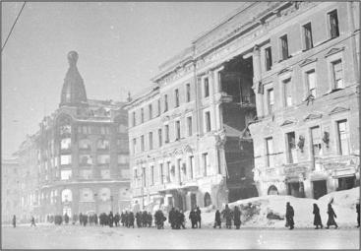
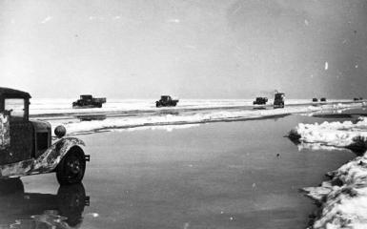
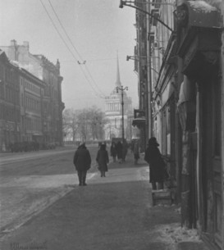
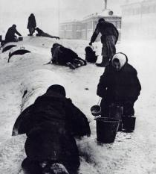
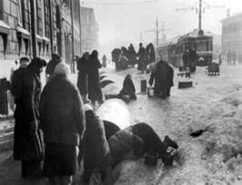
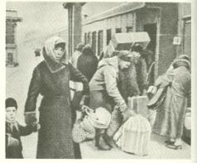
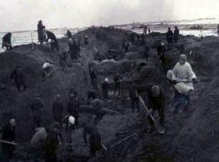
Блокадный дневник Тани Савичевой

Slide 2
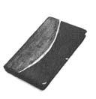
Записная книжка
А маленькая записная книжка - обтянутый шёлком, блокнотик, ставший блокадным дневником Тани - это крик души о помощи, о том, что ничего нет на свете страшнее войны. По силе эмоционального воздействия этот документ не оставляет равнодушным никого.

Slide 3
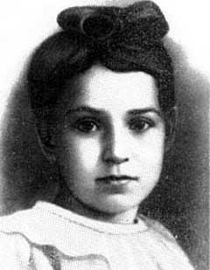
Таня Савичева
Тане - было одиннадцать лет, а если точнее - одиннадцать с половиной. Она родилась 23 января 1930 года . В конце мая 1941 года она закончила третий класс школы № 35 на Съездовской линии Васильевского острова и должна была в сентябре пойти в четвёртый.
Она была дочерью пекаря и белошвейки, младшей в семье, всеми любимой. Большие серые глаза под русой челкой, кофточка-матроска, чистый, звонкий «ангельский» голос, обещавший певческое будущее.

Slide 4
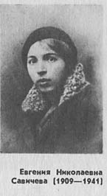
Старшая сестра Женя
Жене - самой старшей сестре Тани - 32 года (родилась в 1909 году). После замужества она переселилась с Васильевского острова на Моховую улицу и, несмотря на развод с мужем, продолжала жить там. Она работала вместе с сестрой Ниной на Невском машиностроительном заводе имени Ленина (Женя - в архиве, а Нина - в конструкторском бюро), сдавала кровь для спасения раненных на фронте бойцов. Но здоровья уже не хватало.

Slide 5
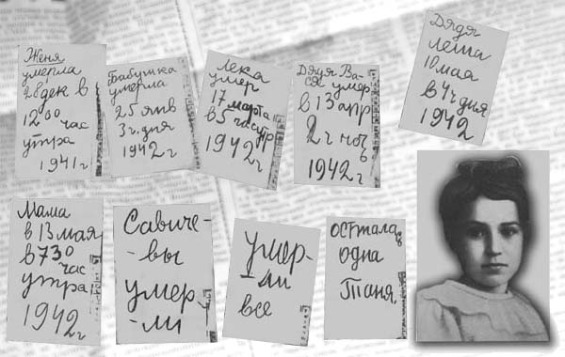
Запись на букву «Ж»
И в маленьком блокноте, ставшим впоследствии блокадным дневником, в алфавитном порядке на букву "Ж" появилась первая трагическая запись, сделанная рукой Тани: "Женя умерла 28 дек в 12.30 час утра 1941 г".

Slide 6
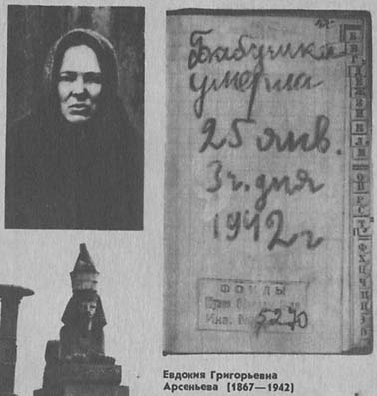
Бабушка Евдокия
Бабушке - Евдокии Григорьевне Фёдоровой (в девичестве - Арсеньевой) в 1941 году 22 июня, в день начала войны, исполнилось 74 года. Блокадная голодная смерть одолела её в самые студёные, морозные январские дни.

Slide 7
Запись на букву «Б»
В блокнотике на странице с буквой "Б" Таня пишет : "Бабушка умерла 25 янв. 3 ч. дня 1942 г"

Slide 8
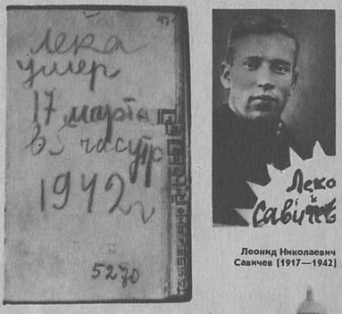
Брат Леонид (Лёка)
Брату Леониду (Лёке) было 24 года (родился в 1917 году). Он работал строгальщиком на Судомеханическом (Адмиралтейском) заводе. В первые же дни войны с друзьями помчался в военкомат, но в армию не взяли из-за зрения - был очень близорук. Его оставили на заводе - нужно выполнять срочные военные заказы, необходимы специалисты. Неделями жил там, работая днём и ночью.
Родных навещать приходилось редко, хотя завод недалеко от дома - на противоположном берегу Невы, за мостом Лейтенанта Шмидта. Здесь же, в заводском стационаре, он и умер от дистрофии.

Slide 9
Запись на букву «Л»
На букву "Л" Таня записывает: "Лека умер 17 марта в 5 часутр в 1942 г", соединив два слова в одно. Прячет его в, украшенную палехской росписью, шкатулку, в которой хранятся семейные реликвии - мамина фата и венчальные свечи. Вместе с ними лежат Свидетельства о смерти папы, Жени, бабушки, а теперь и Лёки.

Slide 10
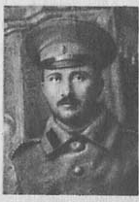
Запись на букву «В»
Но голод продолжает своё подлое дело: алиментарная дистрофия, цинга, кишечные заболевания, туберкулёз уносят жизни тысяч ленинградцев. И к Савичевым вновь врывается горе. В записной книжке на букву "В" появляются сбивчивые строчки : "Дядя Вася умер в 13 апр 2 ч ночь 1942 г".

Slide 11
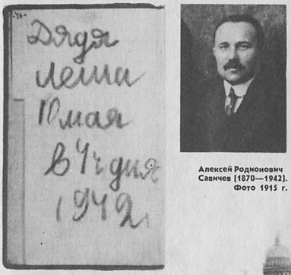
Запись на букву «Л»
А почти через месяц : "Дядя Леша 10 мая в 4 ч дня 1942 г". На букву "Л" страничка в блокноте уже занята, и приходится писать слева на развороте. Но то ли сил не хватило, то ли горе переполнило душу исстрадавшегося ребёнка - на этой странице слово "умер" Таня пропустила.

Slide 12
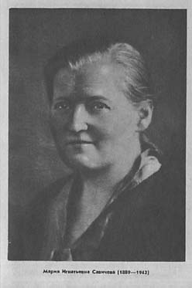
Мама
Маме - Марии Игнатьевне Савичевой в 1941 году исполнилось 52 года . Всё хозяйство после смерти мужа , большая семья (пятеро детей) - на её плечах. Она работала мастером-надомником на швейной фабрике, была одной из лучших вышивальщиц, обладала прекрасным голосом и музыкальным слухом. А в войну Мария Игнатьевна шьёт для "окопников" рукавицы, обмундирование для фронтовиков. Выходит на дежурство вместе с добровольцами местной противовоздушной обороны.

Slide 13
Запись на букву «М»
Мама - весёлый, добрый и гостеприимный человек. Сильный и выносливый. Всё всегда у неё ладится, всё получается. И вот теперь её нет. Как трудно, как страшно писать слово "умерла" - "Мама в 13 мая в 7.30 час утра 1942 г".

Slide 14
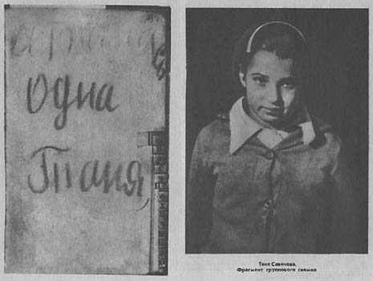
«Осталась одна Таня»
Мамы не стало, всё рухнуло. Горе сковало тело, не хотелось шевелиться, двигаться. "Савичевы умерли", "Умерли все", "Осталась одна Таня". Карандаш царапает - уже весь исписан. Пальцы не слушаются, будто деревянные, но чётко подводят итог. Каждую запись Таня словно чеканит на отдельных листочках с соответствующей буквой - "М", "С", "У", "О".

Slide 15
Брат Миша
Накануне войны Михаилу Савичеву было уже 20 лет (родился в 1921 году). Он получил на заводе отпуск и уехал в деревню Дворищи, раскинувшуюся у Бельского озера вблизи древнего города Гдова. Когда-то там жили бабушка с дедушкой. Миша ушёл к партизанам в лес. В январе 1944 года в одном из боёв был тяжело ранен и отправлен на лечение в Ленинград, освобождённый уже от гитлеровской блокады. А через полгода он вышел из госпиталя инвалидом, на костылях., вернулся в Ленинград блокада уже была снята.

Slide 16
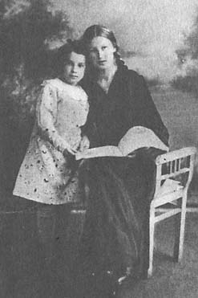
Сестра Нина
Нине Савичевой летом 1941года - 22 с половиной. Родилась она 23 ноября 1918 года, но считает своим днём рождения - 6 декабря по новому стилю. Вместе с заводскими сослуживцами Нина рыла окопы, дежурила на вышке поста воздушного наблюдения.
В начале марта 1942 года по льду Ладожского озера с заводом её эвакуировали на Большую землю. И только в 1945 году она смогла вернуться в Ленинград.

Slide 17
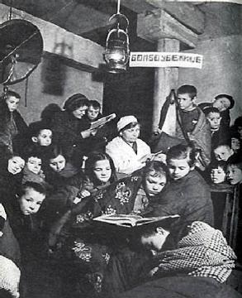
Ну а как же Таня?
Оставшись одна, еле передвигая ноги, она отправилась к бабушкиной племяннице - тёте Дусе. Путь предстоял совсем неблизкий, в Смольнинский район. Дистрофия прогрессировала, необходимо было срочно помещать Таню в стационар.
И в начале июля 1942 года тётя Дуся, сложив с себя опекунство, определяет её в детский дом № 48 Смольнинского района.

Slide 18
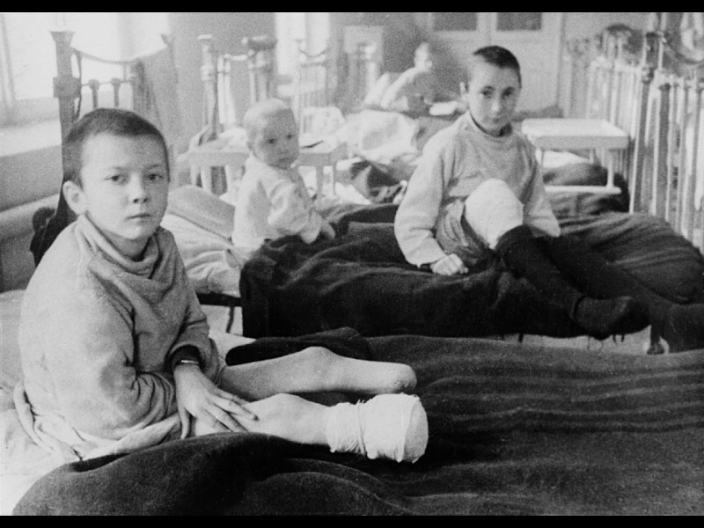
Таня была настолько слаба, что её пришлось направить в Понетаевский дом инвалидов, хотя и там ей не стало лучше. По состоянию здоровья она была самым тяжёлым больным. Таню перевели в Шатковскую районную больницу, но прогрессирующие дистрофия, цинга, нервное потрясение, да ещё костный туберкулёз, которым она переболела в раннем детстве, сделали своё дело..
Из всех детей, эвакуированных из Ленинграда в Горьковскую область, не удалось спасти только Таню Савичеву. Она умерла в возрасте 14 с половиной лет с диагнозом - туберкулёз кишок.

Slide 19
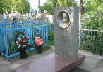
Могила Тани Савичевой
Много лет спустя, в 70-х годах, больничный архив, "Книгу учёта детей-инвалидов", "Личное дело № 293 обеспечиваемого инвалида Савичевой Татьяны Николаевны" разыскали пионеры - "красные следопыты" Краноборской и Шатковских школ.
Нашли Анну Михайловну Журкину, которая в ту пору работала в больнице санитаркой. Она-то и показала могилу Тани (запомнила это место, поскольку хоронила её сама вместе с конюхом, работавшим тогда при больнице).

Slide 20
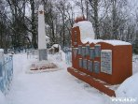
В мае 1972 года в Шатках рядом с могилой Тани был сооружён памятник, запечатлевший в металле страницы её блокадного дневника
на красной кирпичной стене, символически изображающей разрушенное здание.

Slide 21
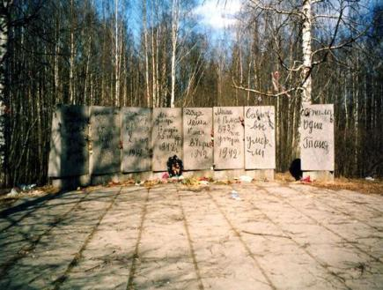
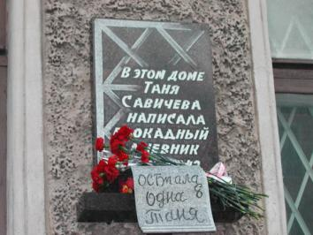
В 1982 году на могиле был сооружён гранитный памятник с бронзовым барельефом Тани. Позже рядом с кладбищем оформили площадь.
А неподалёку одну из улиц назвали именем Тани Савичевой.

Slide 22
Что сталось с ней и её блокадным дневником?
Летом 1944 года Нине удалось попасть в Ленинград. Её командировали в родной город из освобождённого уже Гдовского района, где она работала в одном из колхозов. Сразу же помчалась на Васильевский остров, но в их квартире - чужие люди. Поехала к тёте Дусе и от неё узнала, что Таня эвакуирована с детским домом, а куда - она не знает. Совершенно случайно Нина увидела у тёти Дуси знакомую палехскую шкатулку. Обнаружив в ней свою записную книжку, забрала её, не подозревая, что в этом блокноте - скорбная летопись, блокадная хроника смерти самых близких, самых дорогих ей людей.

Slide 23
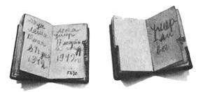
Подлинный документ, блокадный дневник, до сегодняшнего дня хранится в Государственном Музее истории Санкт-Петербурга
А фотокопия - в экспозиции Пискаревского мемориального кладбища.

Slide 24
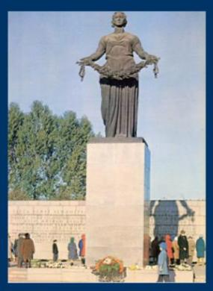
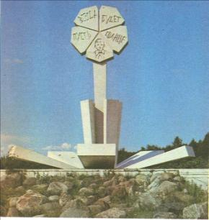
В 1968 году дневник Тани Савичевой увековечен в камне на третьем километре Дороги Жизни, является составной частью мемориального комплекса "Цветок Жизни« на Поклонной горе, посвящён всем детям, погибшим в блокадном кольце.
Именем Тане Савичевой в 1971 году названа одна из малых планет Солнечной системы, № 2127.
«Цветок жизни»

Slide 25

Мифы о Тане Савичевой
1. Дневник Тани Савичевой был представлен в качестве обвинительного документа на Нюрнбергском процессе против фашистских преступников.
2. О том, что Таня, оказывается, не умерла, а живёт в Колпино, очень бедствует и никому нет до неё никакого дела

Slide 26
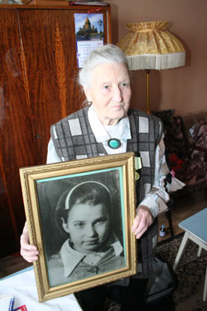
Савичевы не умерли, они живы!
Нина Николаевна Савичева сейчас живёт в своём родном городе. Ещё тогда, в 1945 году, поступила на работу в Институт "Теплоэлектропроект" и, будучи инженером-проектировщиком, более 30 лет проектировала для Ленинграда и области, Прибалтики и других бывших республик СССР теплоэлектростанции. Она давно уже на пенсии. Стали взрослыми внуки Нины Николаевны и Михаила Николаевича, подрастают правнуки.
А в Сланцах живет теперь уже большая семья Савичевых. Михаил Николаевич—брат Тани. По профессии связист. Умер в 1988 году. Сын его Владислав окончил Горный институт, работает на шахте “Ленинградская”. А внучка Оксана Савичева даже чем-то похожа на Таню, фотография которой стоит у нее на письменном столе. Но, как и прежде, все Савичевы необычайно дружны, заботливо относятся друг к другу.

